Slide 1
KHOA HỌC
Tiết 1

Slide 2
TÍNH CHẤT CỦA NƯỚC
HOẠT ĐỘNG 1

Slide 3
Động não
2. Nước có hình dạng nhất định hay không? Làm sao để biết được điều đó?
1. Nước có màu, có mùi có vị hay không? Làm sao để biết được điều đó?
3. Nước chảy như thế nào? Làm sao để biết được điều đó?
4. Nước có thể thấm qua hay không thấm qua các vật? Làm sao để biết được điều đó?
5. Nước có thể hòa tan hay không hòa tan các chất? Làm sao để biết được điều đó?

Slide 4
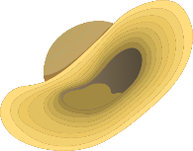
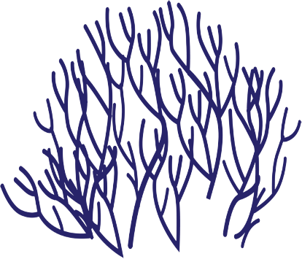
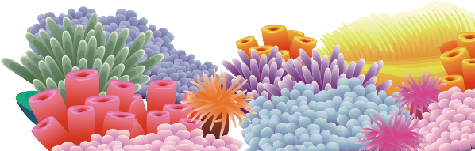
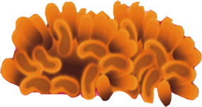
Khoa học
THÍ NGHIỆM 1

Slide 5
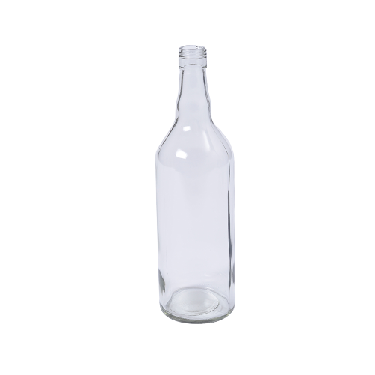
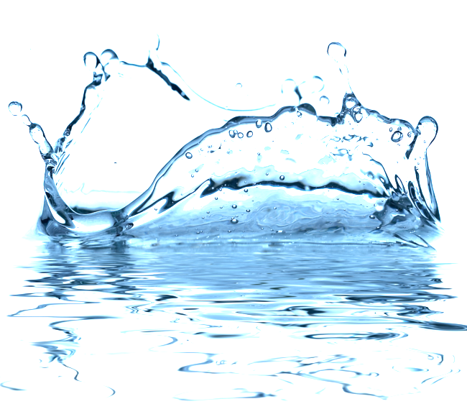
CHUẨN BỊ
Đồ dùng thủy tinh không màu; nước sạch

Slide 6
TIẾN HÀNH
Rót nước vào cốc, bát và chai như hình 1. Hãy quan sát, ngửi, nếm; cho biết màu sắc, mùi, vị và hình dạng của nước.

Slide 7
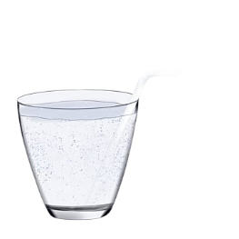
TÌM HIỂU VỀ MÀU SẮC, MÙI VỊ CỦA NƯỚC
Các giác quan cần
sử dụng để quan sát
NƯỚC
1. Mắt – nhìn
Trong suốt, không màu
2. Mũi – ngửi
Không mùi
3. Lưỡi – nếm
Không vị

Slide 8
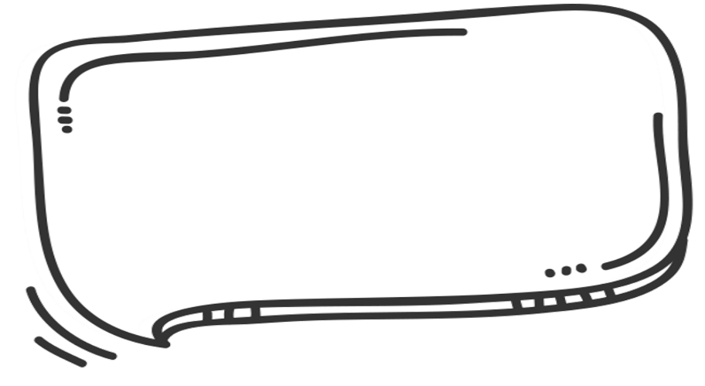
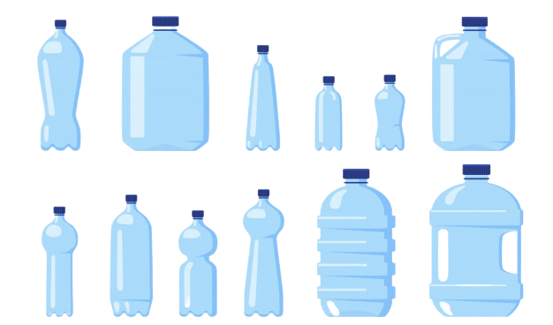
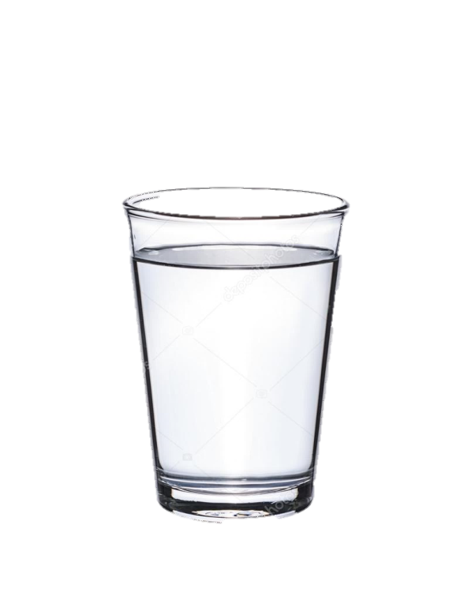
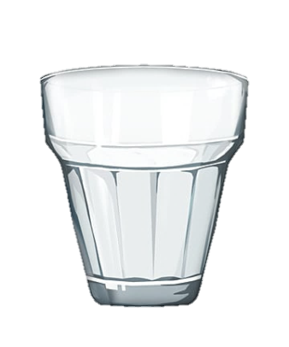
Nước có hình dạng
nhất định hay không?
TÌM HIỂU VỀ HÌNH DẠNG CỦA NƯỚC
Nước không có hình dạng nhất định

Slide 9
Nước là chất lỏng trong suốt, không màu, không mùi, không vị, không có hình dạng nhất định.

Slide 10
Khoa học
THÍ NGHIỆM 2

Slide 11
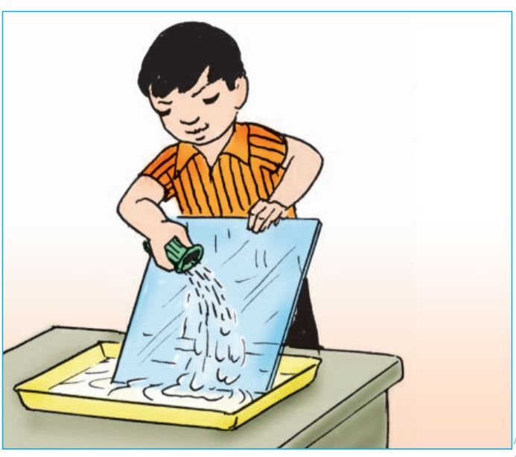
TÌM HIỂU VỀ HƯỚNG CHẢY CỦA NƯỚC
Thí nghiệm:
Chuẩn bị:
1 tấm gỗ, 1 khay nhựa, 1 cốc nước

Slide 12
TÌM HIỂU VỀ HƯỚNG CHẢY CỦA NƯỚC
Thí nghiệm:
1. Mô tả thí nghiệm
Đổ từ từ nước lên mặt tấm gỗ đặt nằm nghiêng trên khay như hình 2.

Slide 13
TÌM HIỂU VỀ HƯỚNG CHẢY CỦA NƯỚC
Thí nghiệm:
Nước chảy như thế nào?
Nước chảy từ trên xuống và lan ra khắp mọi phía

Slide 14
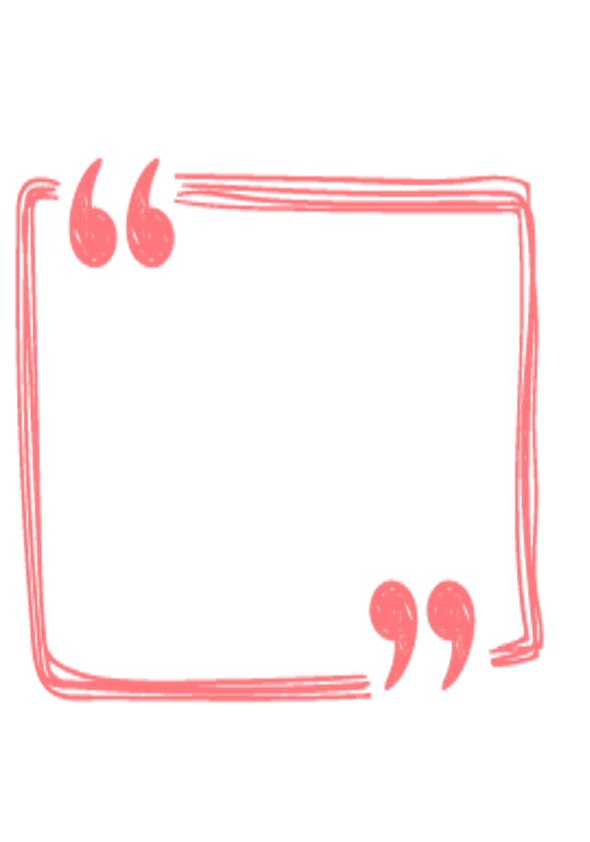
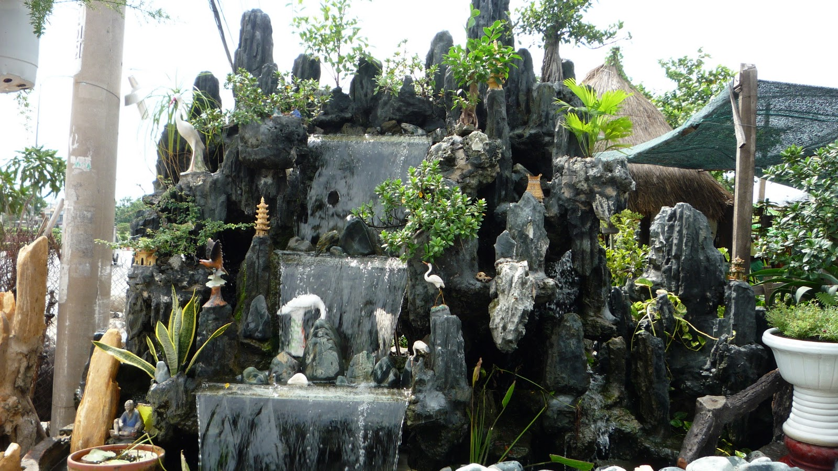
Vận dụng

Slide 15
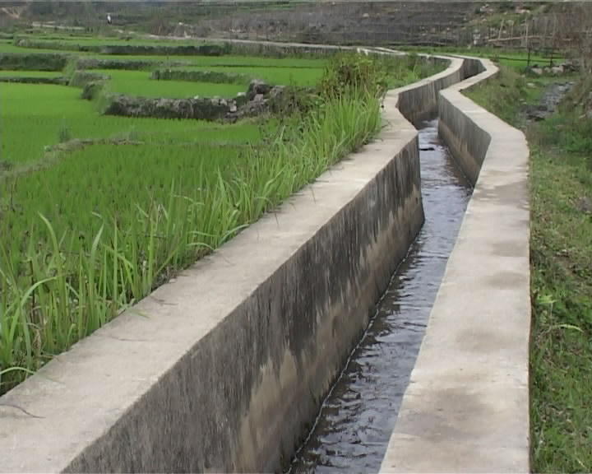
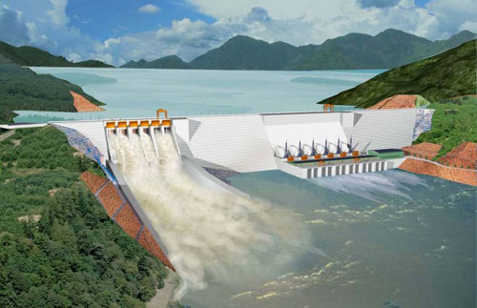
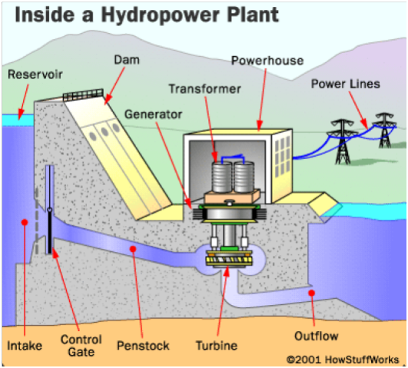
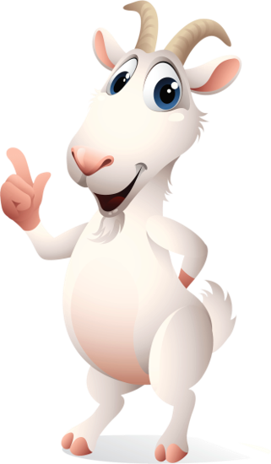
Nhà máy
thuỷ điện

Slide 16
Khoa học
THÍ NGHIỆM 3

Slide 17
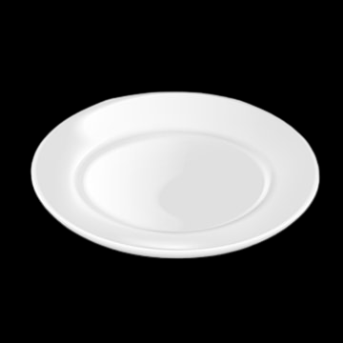
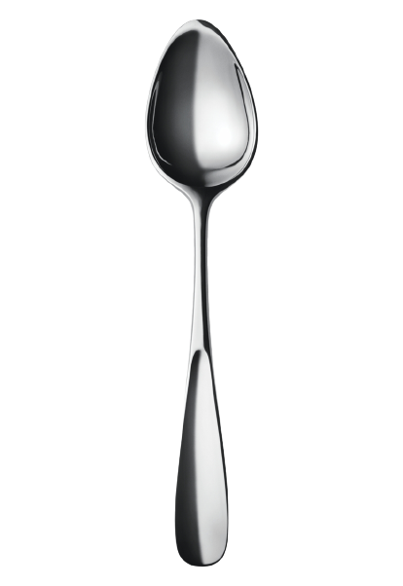
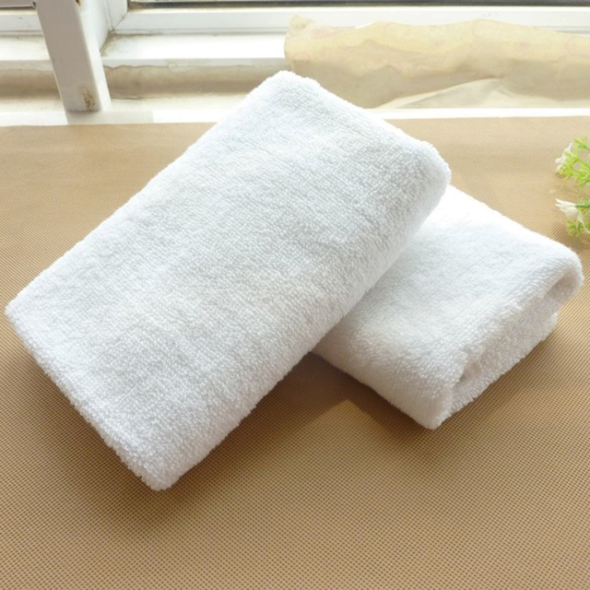
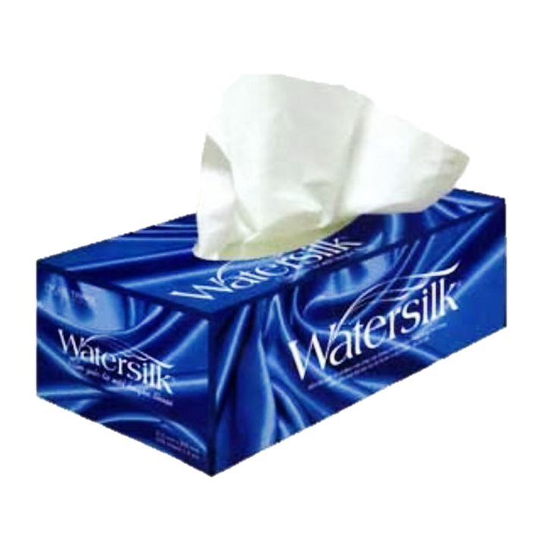
CHUẨN BỊ
2 khăn mặt, 2 đĩa, 2 tờ giấy ăn khô, 1 thìa, nước

Slide 18
TIẾN HÀNH
Đặt khăn mặt, đĩa và giấy ăn chồng lên nhau như hình 3. Đổ một thìa nước lên mặt trên của mỗi chồng khăn mặt, đĩa và giấy ăn. Nhấc khăn mặt, đĩa và giấy ăn ở bên trên ra.

Slide 19
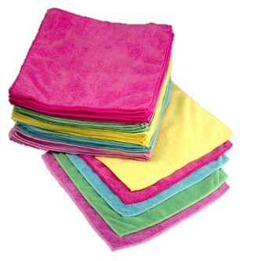
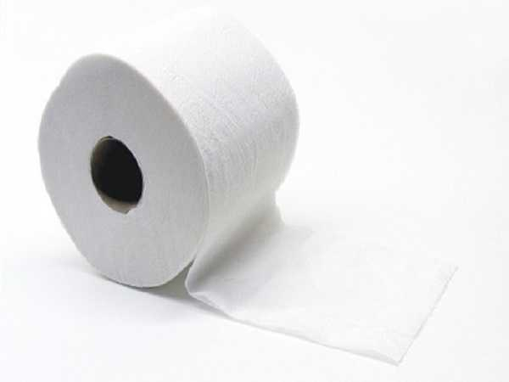
Nước thấm qua
Nước không thấm qua

Slide 20
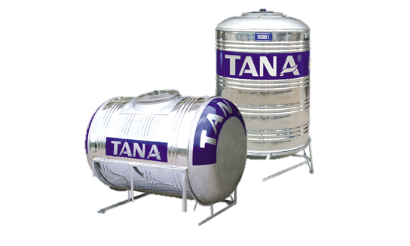
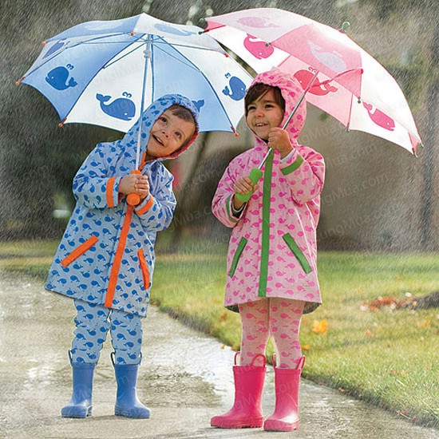
Vận dụng

Slide 21
Khoa học
THÍ NGHIỆM 4

Slide 22
CHUẨN BỊ
3 cốc thủy tinh, 3 thìa, muối ăn, cát, đường
TIẾN HÀNH
Lấy 3 cốc nước như nhau, cho vào từng cốc các chất: muối ăn, cát, đường như hình 4, rồi khuấy đều

Slide 23
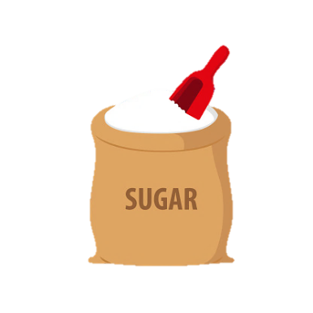
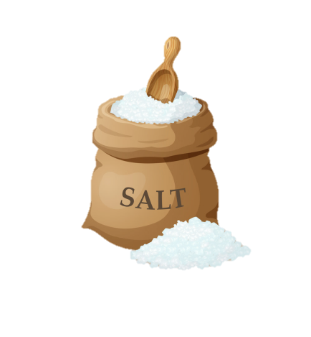
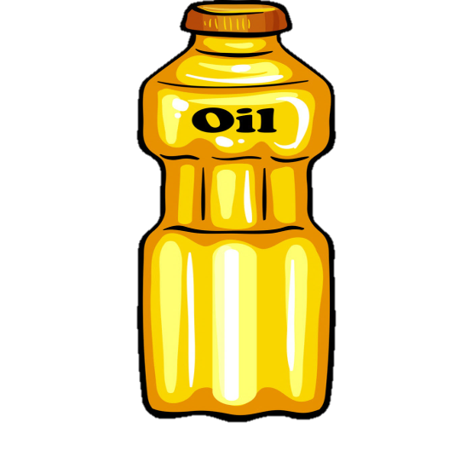
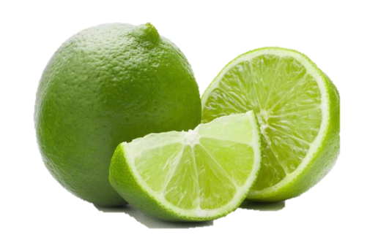
4. TÌM HIỂU VỀ TÍNH HOÀ TAN CỦA NƯỚC
Nước hoàn tan được
Nước không hoà tan được

Slide 24
Kết luận
Nước hoà tan được một số chất

Slide 25
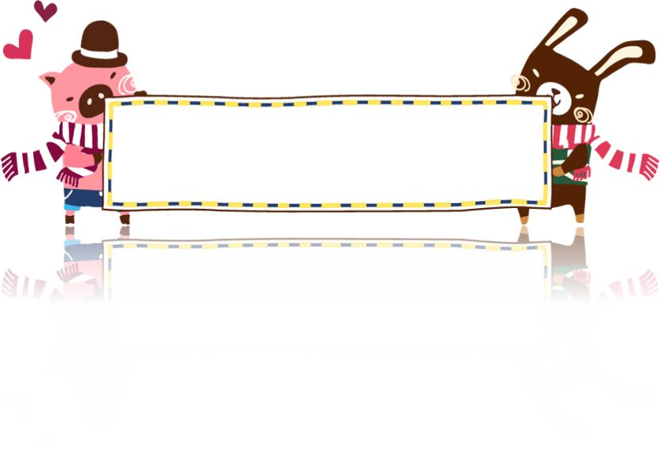
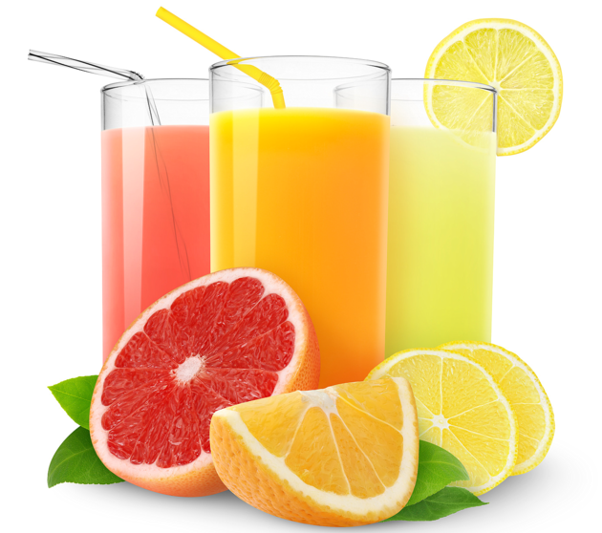
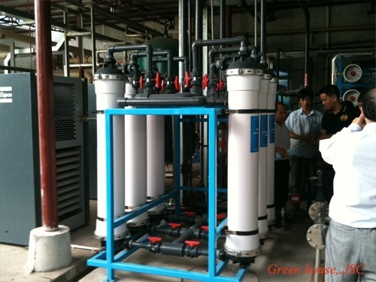
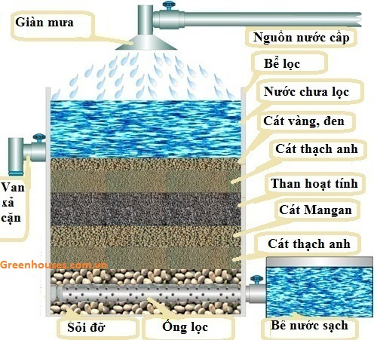
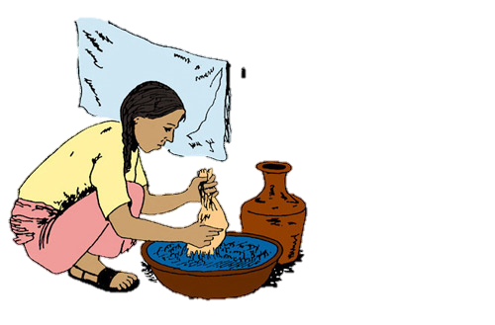
Vận dụng

Slide 26
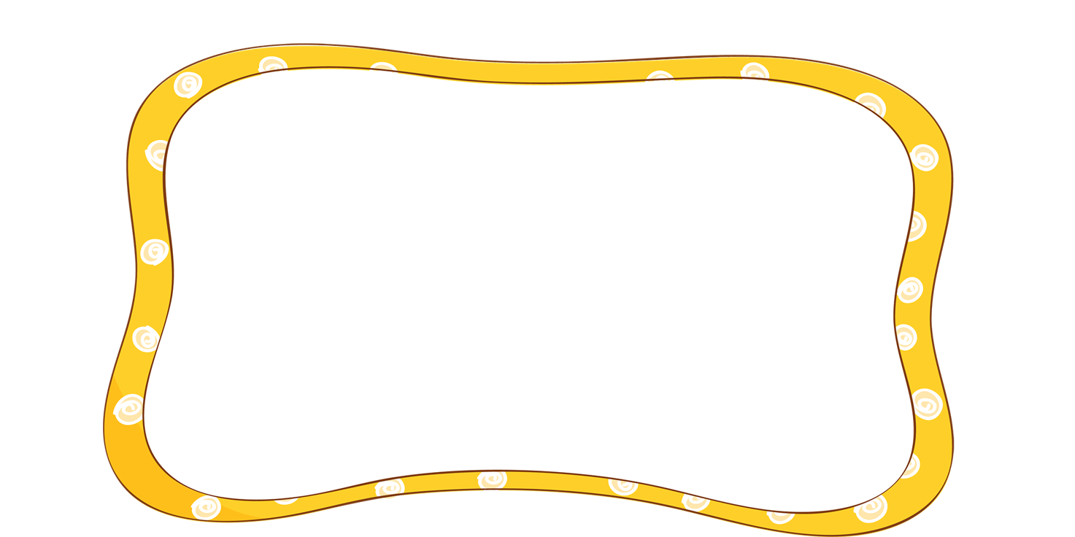
Ghi nhớ
Nước là một chất lỏng trong suốt, không màu, không mùi, không vị, không có hình dạng nhất định. Nước chảy từ cao xuống thấp, lan ra khắp mọi phía, thấm qua một số vật và hòa tan một số chất.

Slide 27
CHÚC CÁC EM HỌC TỐT

